Slide 1
Царства живой природы

Slide 2
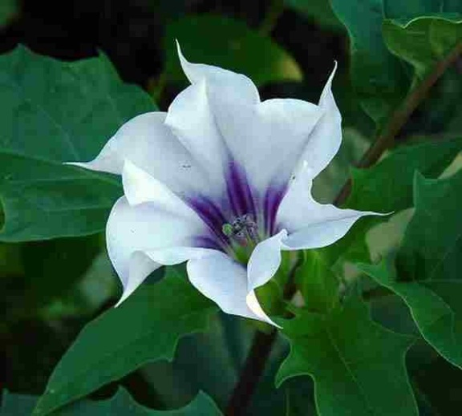
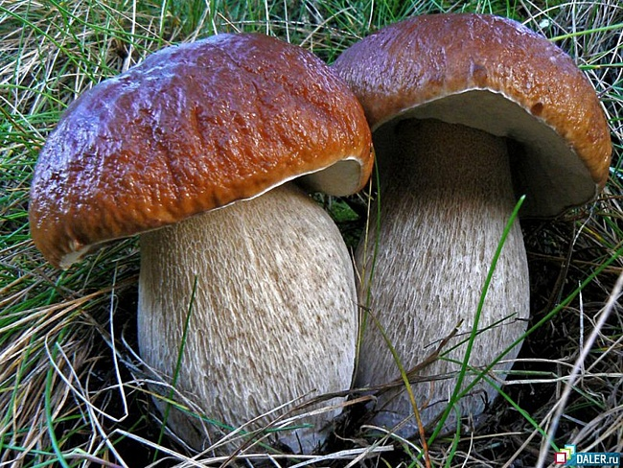
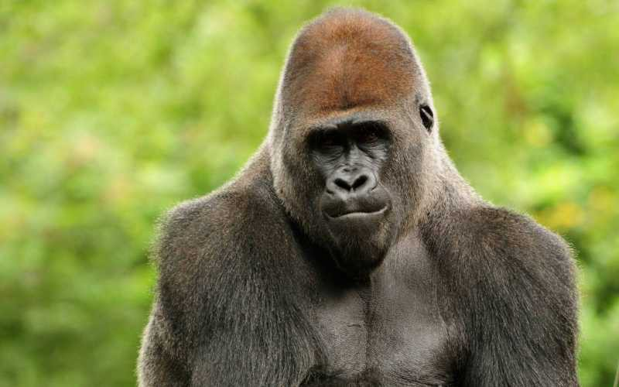
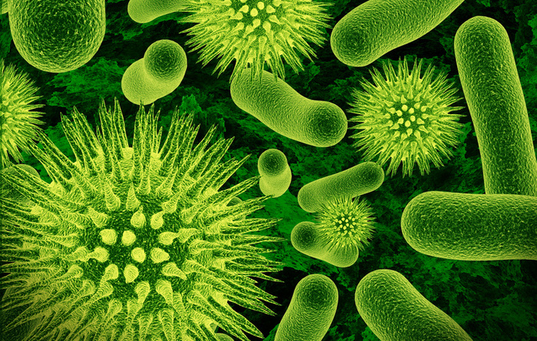
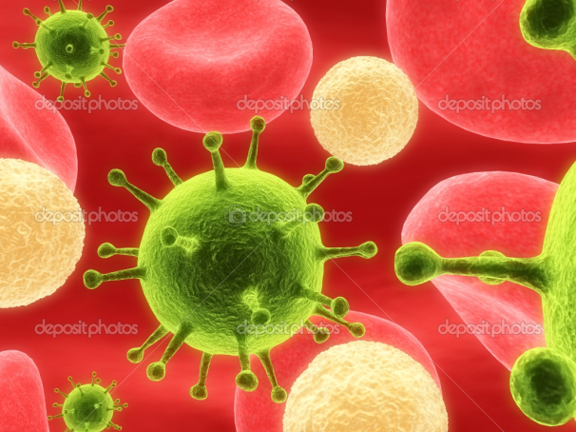
Всего 5 царств живой природы
Растения Грибы Животные
Бактерии Вирусы

Slide 3
Растения
Без растений немыслима жизнь на Земле. Они дают нам кислород для дыхания,пищу, снабжают сырьём промышленность, согревают нас.
Признаки растений это хлорофилл, питание, дыхание, рост, размножение.
Растения бывают одноклеточные, многоклеточные; нецветковые, цветковые; дикорастущие, культурные; лекарственные, ядовитые.
Многие растения занесены в Красную книгу к примеру пион степной, ландыш майский, ветреница байкальская, первоцвет весенний и т.д.

Slide 4
Растения делятся на :
1. Нецветковые -водоросли, мхи, папоротники, голосеменные;
2. Цветковые- покрытосеменные

Slide 5
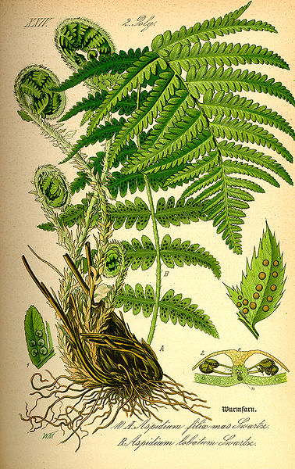

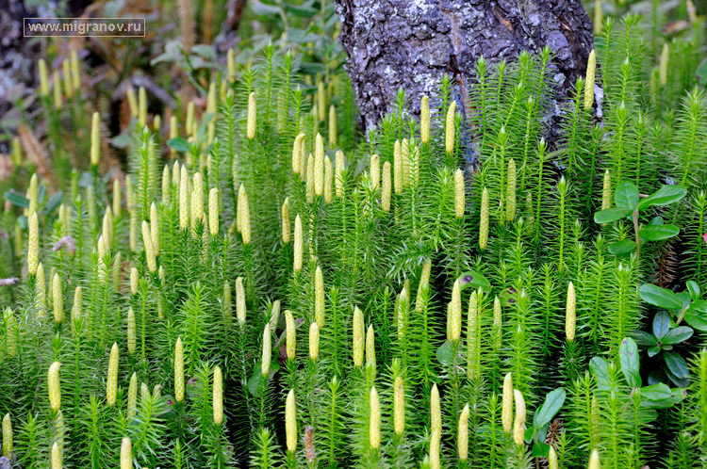
Водоросли, мхи, папоротники

Slide 6
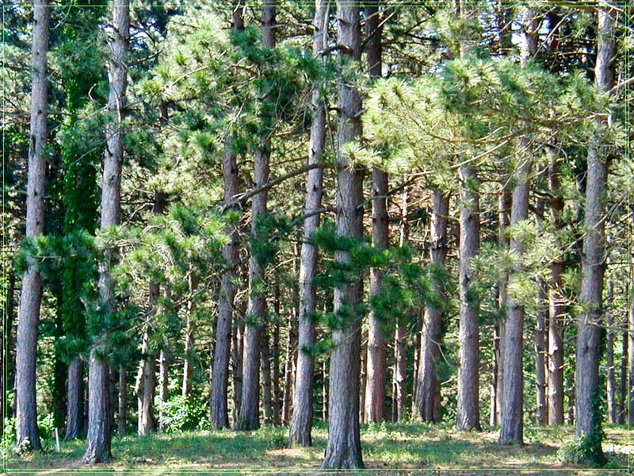

Голосеменные

Slide 7

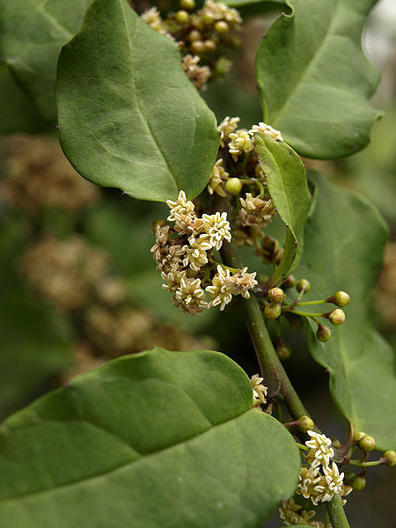

Покрытосеменные

Slide 8



Дикорастущие растения-
Растения, которые никто не сажает и никто не ухаживает

Slide 9

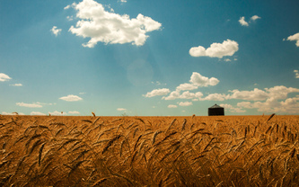
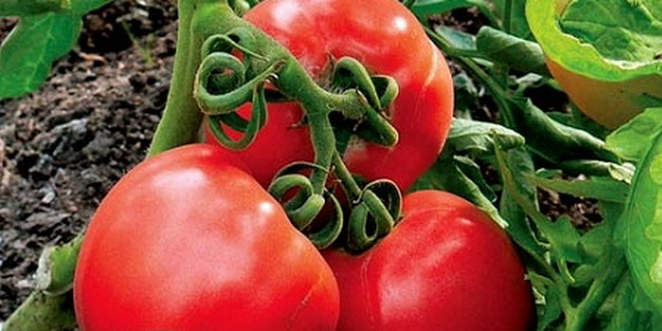
Культурные растения- растения, за которыми ухаживает человек

